Slide 1
Knottologi og terminologi ved abdominal ultrasonografi
-Kim Nylund
Train the trainers:
Ultralyd i gastroenterologi
Notes:
Akkurat som ved ileokoloskopi er det lett for at vi som instruktører «tar over» undersøkelsen for kandidaten. Dette er skjer nok delvis fordi vi mangler ord for eller ikke har et bevisst forhold til hvordan vi skal beskrive det vi gjør.
Vi trenger et vokabular
Ikke minst for å unngå utsagn av typen: «Det er vanskelig å fremstille pankreas, men det kommer etter hvert som du blir vant til å føre proben.» HVA er det man skal bli vant til. Vi som undervisere må klare å sette ord på det.

Slide 2
Mål
Oversikt over de vanligste kontrollene på en ultralydmaskin slik at man kan starte en underslkelse, skifte ultralydprobe, velge preset, optimalisere b-mode bildet, skifte mellom ultralydmodus, gjøre målinger i bilde og lagre bilder og videoer.
Studenten skal selv gjennomføre undersøkelsen under verbal veiledning av instruktør. Dette for å unngå at instruktøren overtar gjennomføringen av undersøkelsen.

Slide 3
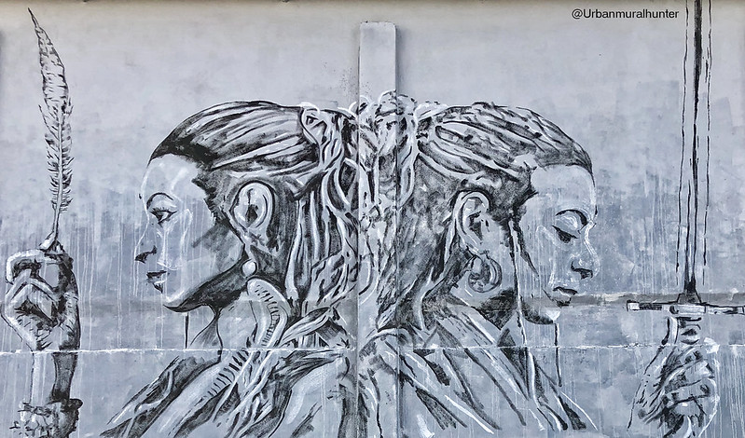
Middel
For å instruere studenten trenger instruktøren kunnskap om og en terminologi som beskriver
  Hvordan en undersøkelse skal startes og avsluttes
  Hvordan ultralydmodus skal velges
  Hvor proben skal plasseres
  Hvordan proben skal beveges
  Hvordan undersøker skal instruere pasienten
  Hvordan instillingene skal justeres
  Hvordan data skal samles og lagres

Slide 4
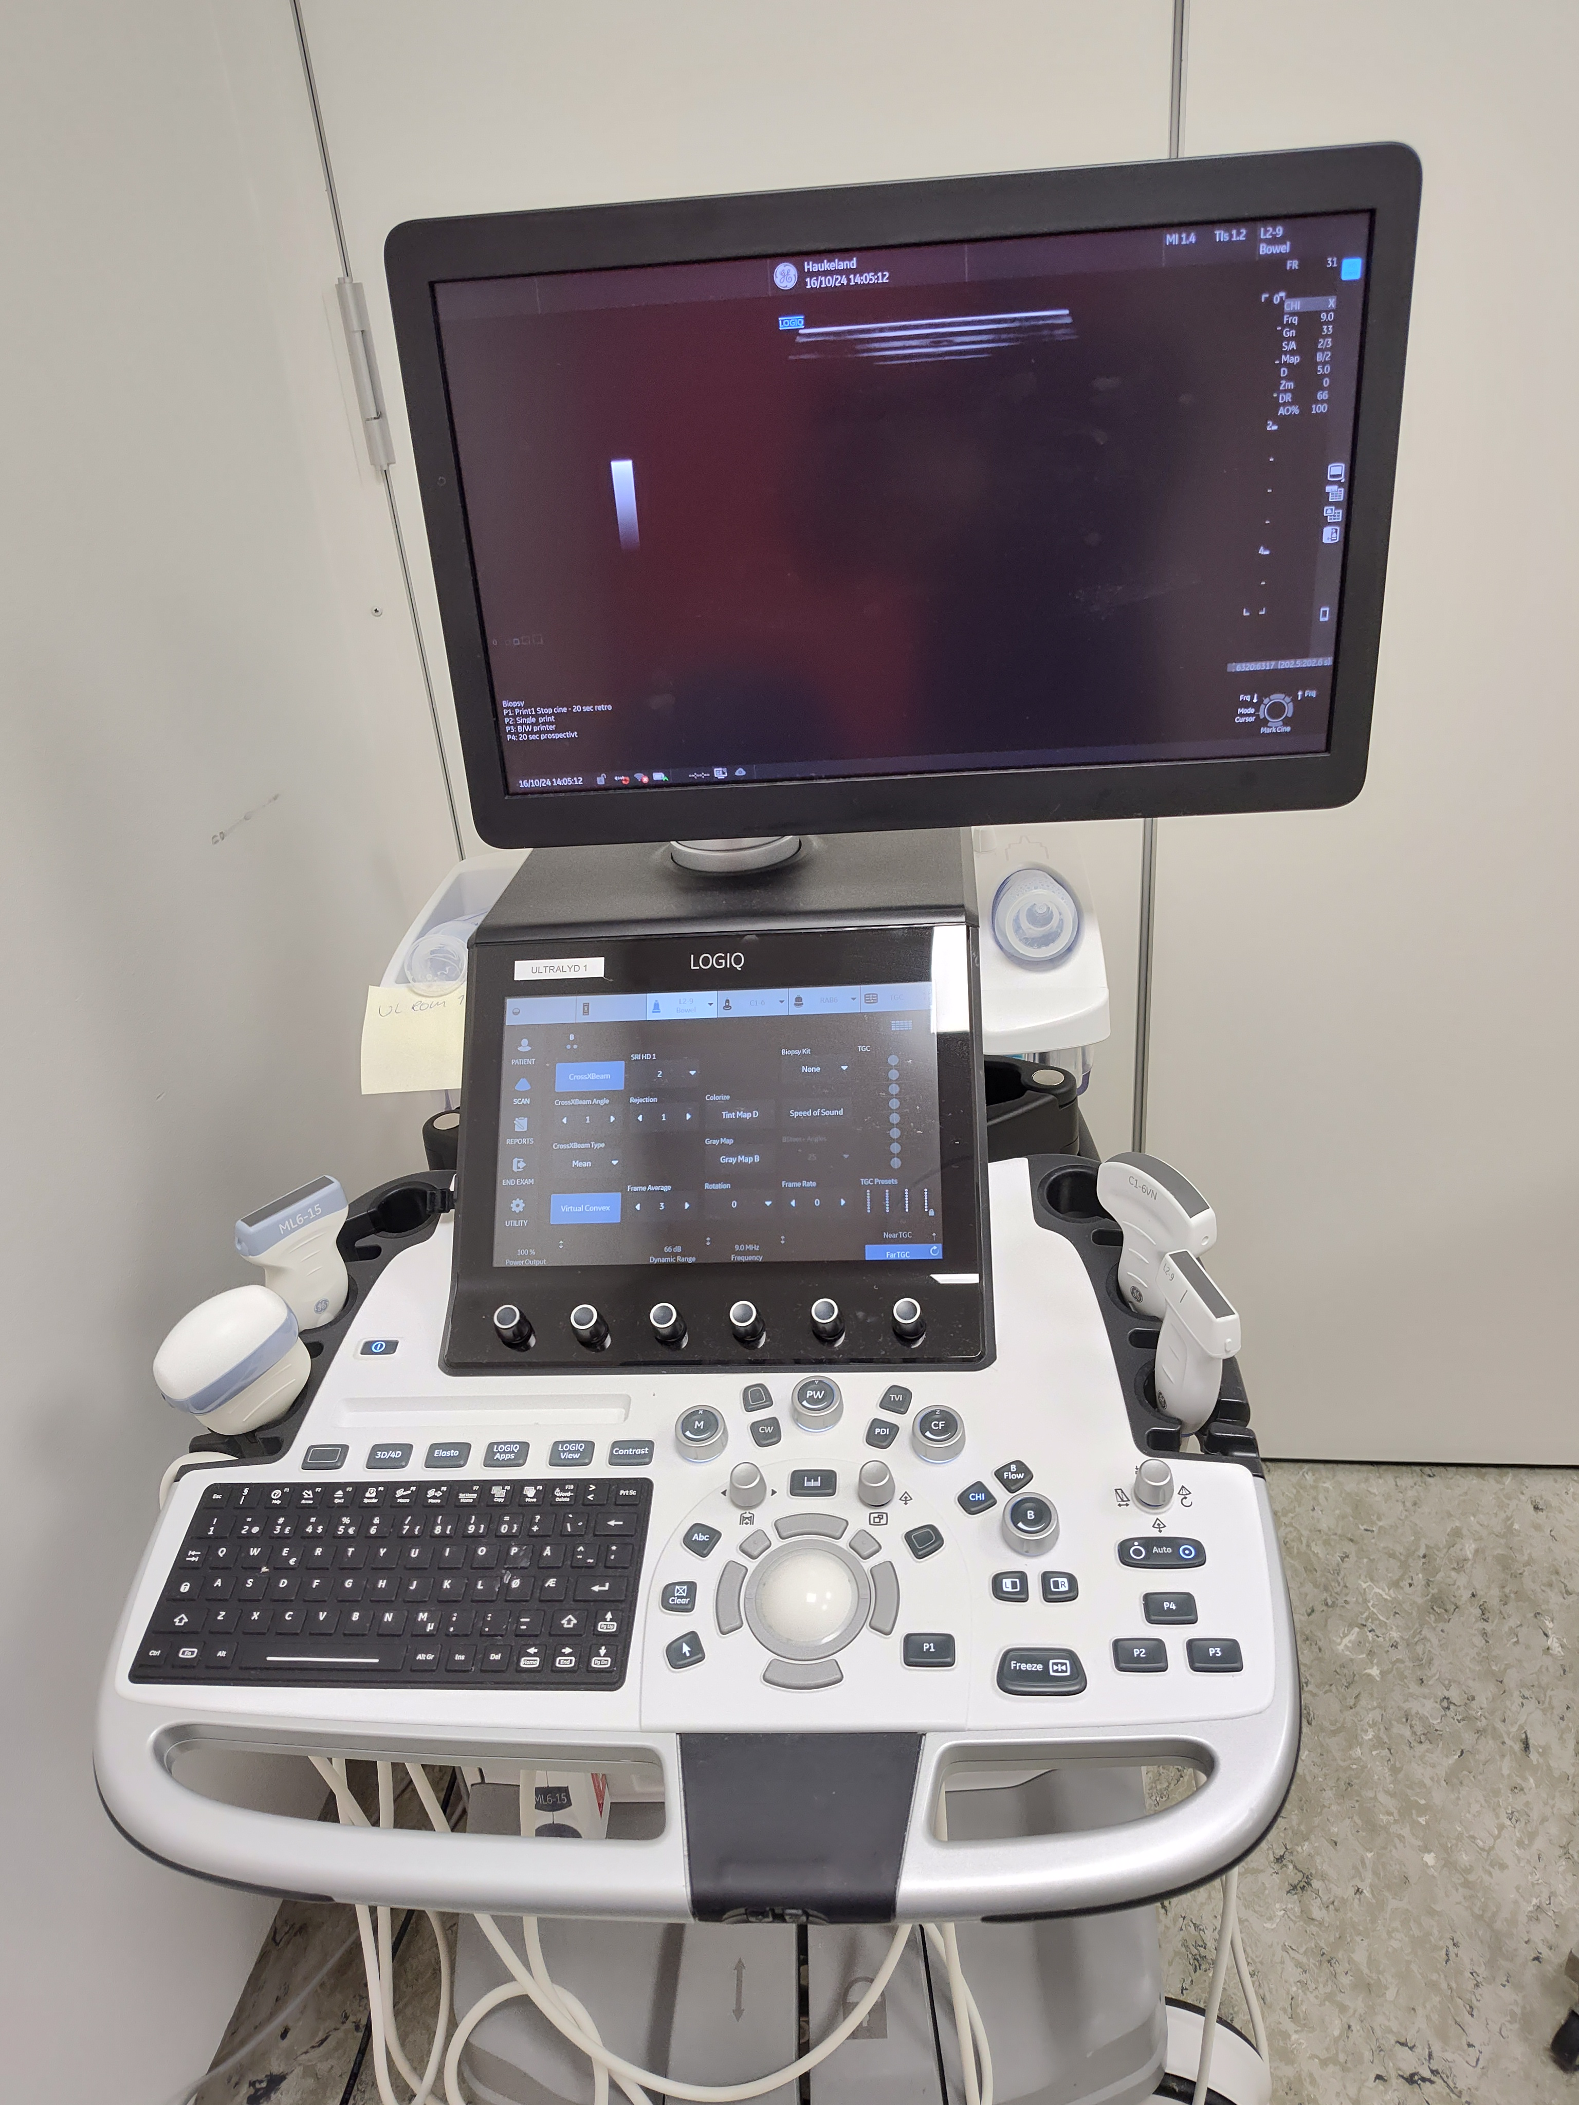
Oversikt ultralydmaskin
Billedskjerm
Touch display
Tastatur
Prober

Slide 5
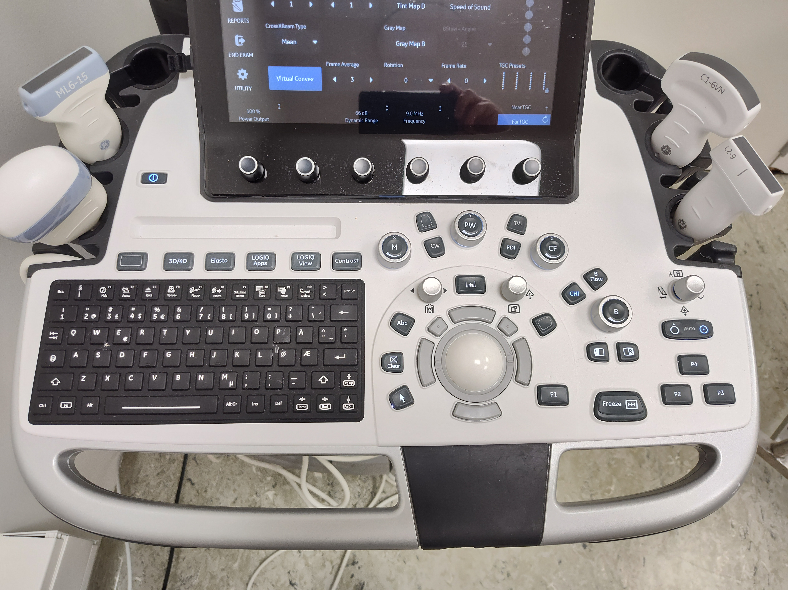
Oppstart undersøkelse
Påknapp

Slide 6
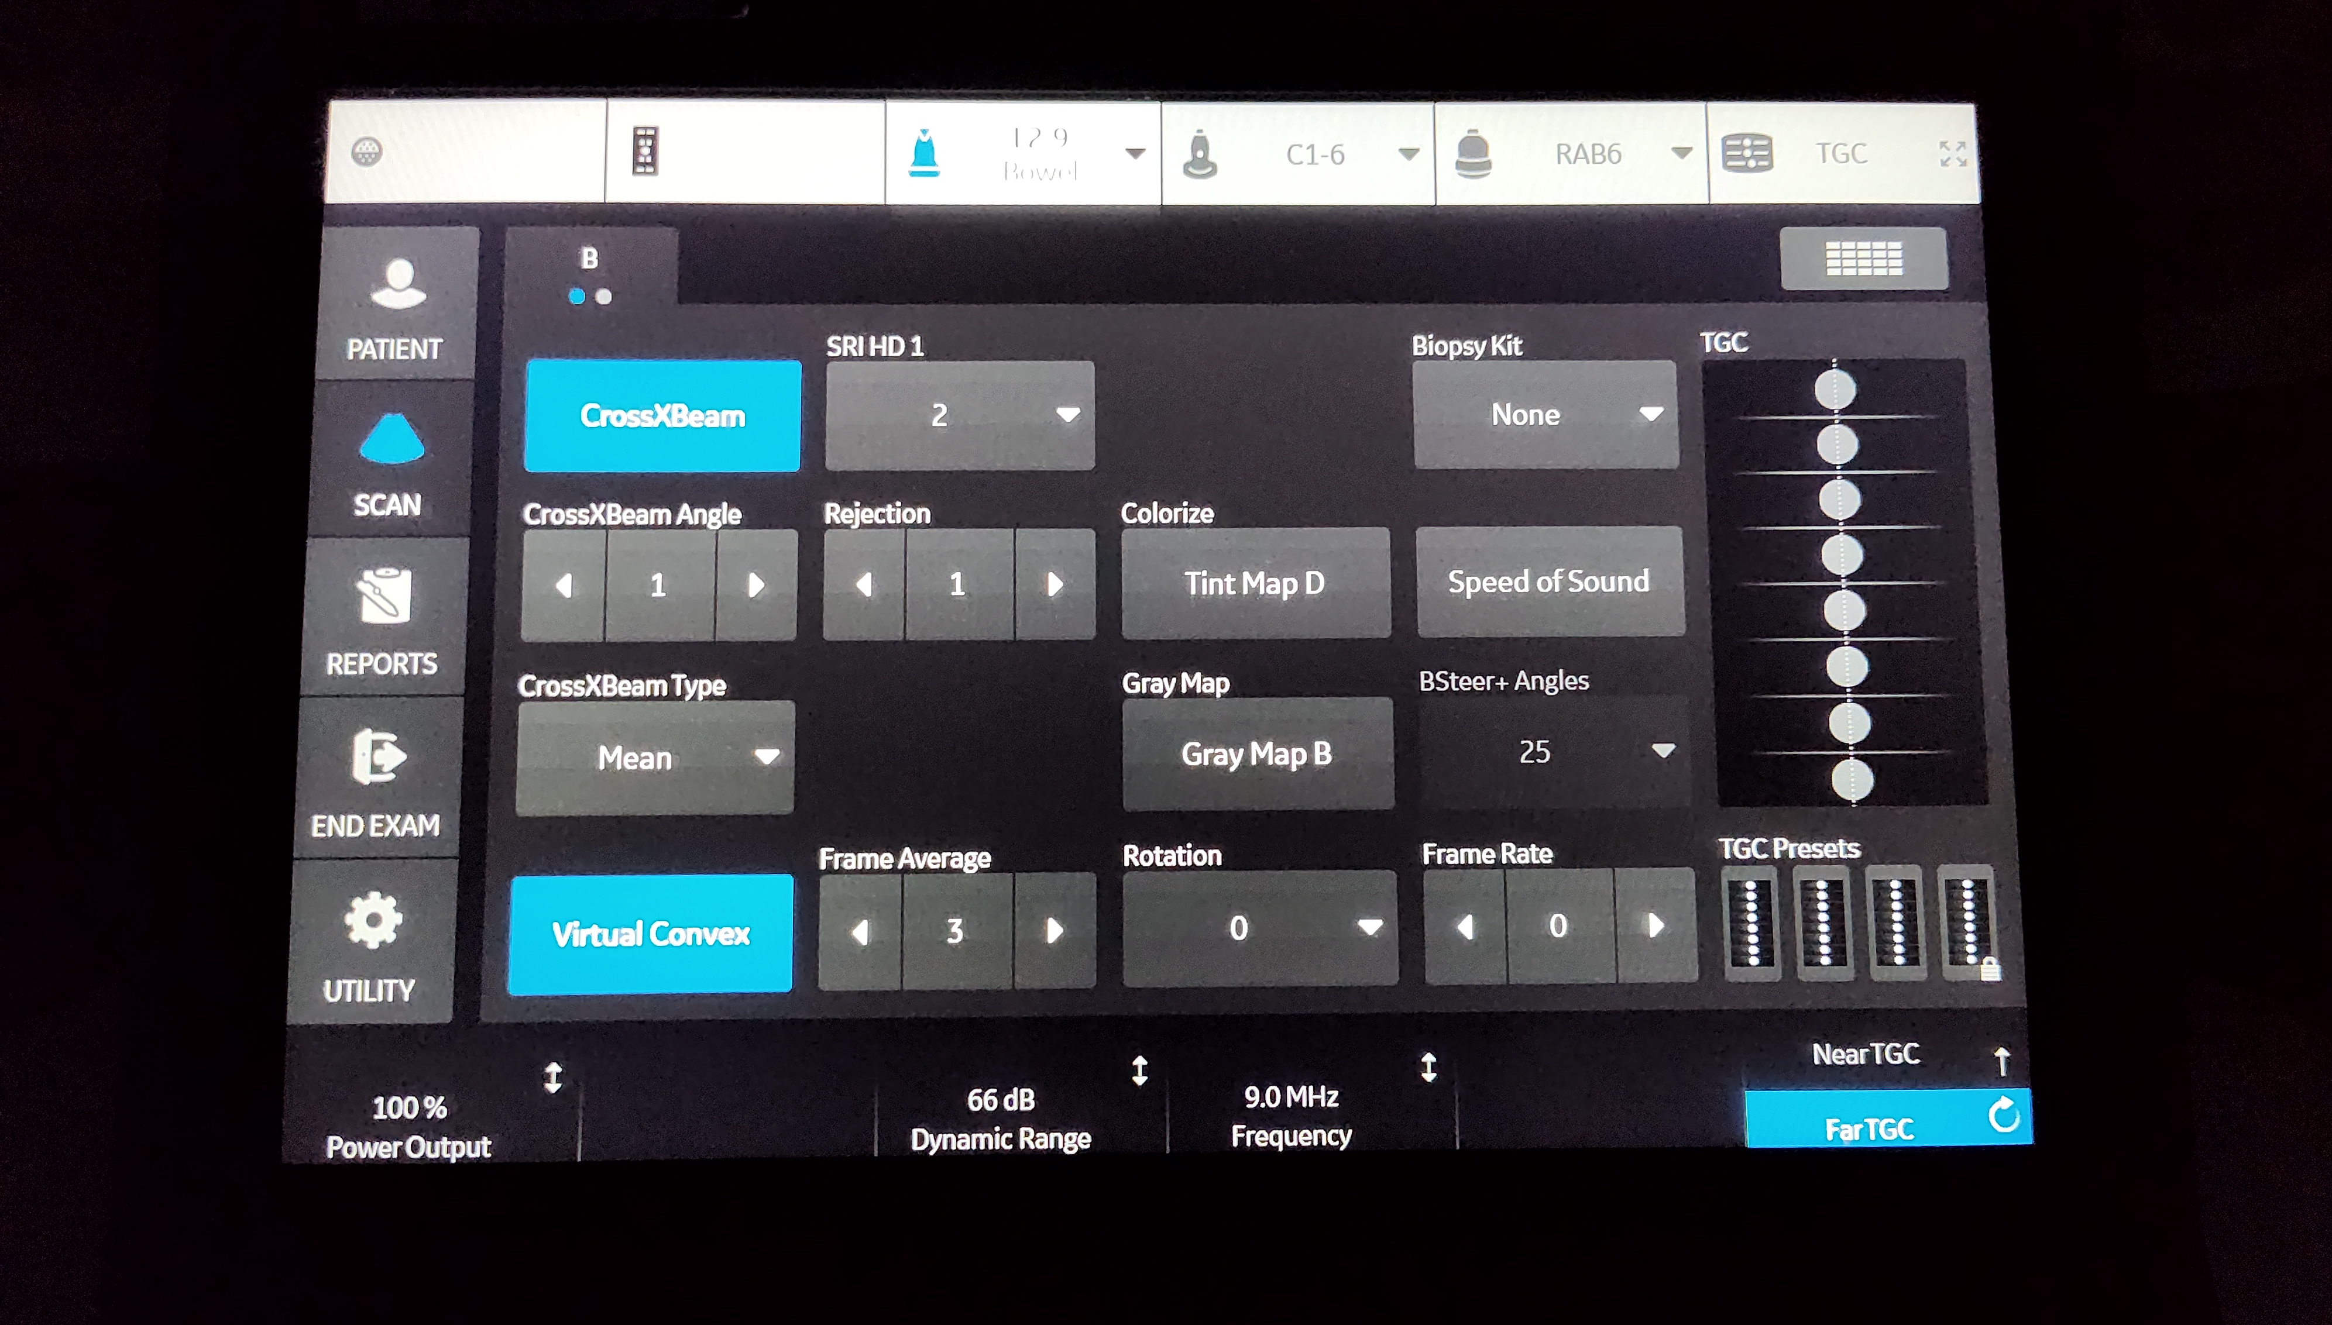
Valg av modus og preset
Velg probe:
  Velg mellom de tilgjengelige probene.
  Velg preset (forhåndsinnstillinger) tilpasset undersøkelsen.

Slide 7
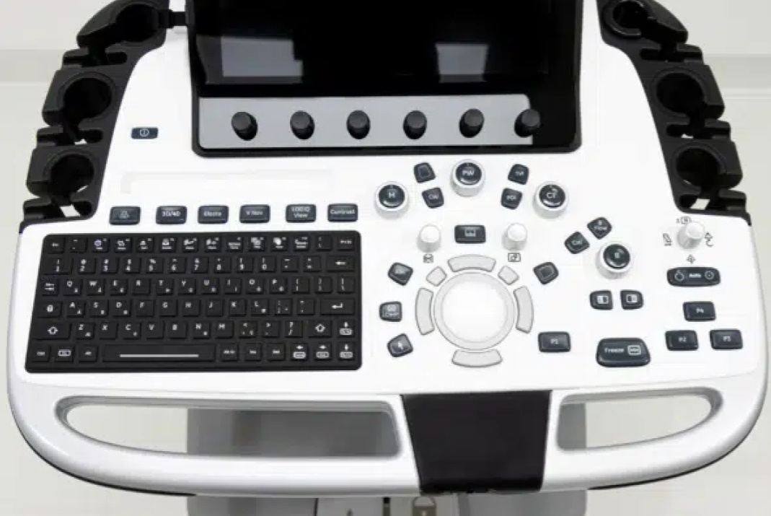
Innhenting av data
Måleknapp
Avhenger av ultralydmodus
Kan ofte tilpasses behov til bruker
  Spesielle behov
  Optimalisere workflow (redusere antall klikk)
Måling i B-mode bilde:
Frys→ «Måleknapp»→Trackball→Set-knapp→Trackball→Set-knapp
Trackball
Set
Frys

Slide 8
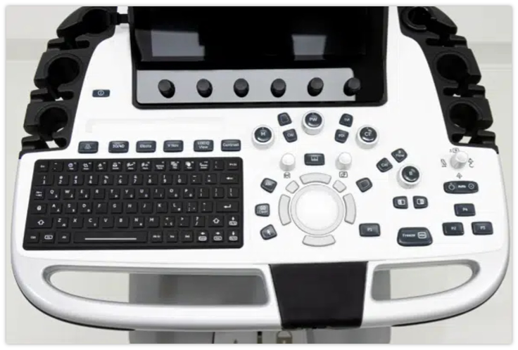
Lagring av data
Bilder: Frys+P1
Bilder med måling: Frys→Mål→P1
Video:
  Retrospektiv: P1
  Prospektiv: «Opptaksknapp»→P1
Print bilde: P3
Format
  Vanlig bilde-/videoformat (JPG, PNG)
  DICOM
    Åpent
    Proprietært
Opptaksknapp
P1
Frys
P3

Slide 9
Justering av innstillinger: B-mode
Åpent sprørsmål: Hva kan du gjøre for å forbedre billedkvaliteten?
Juster gain for å
  Redusere intensiteten i bildet
  Øke intensiteten i bildet
Juster dybde
  Opp for å inkludere hele organet
  Ned for å optimalisere bildet i interesseområdet
Juster fokus for å
  Redusere støy i nærfeltet
  Bedre bildet i interesseområdet

Slide 10
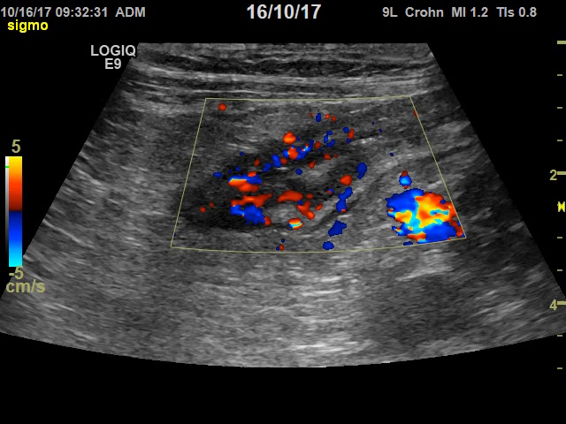
Justering av innstillinger: Fargedoppler
Finn en plassering som fremstiller blodkar(ene) mest mulig med lengdeaksen mot proben
Juster sektorens størrelse for å
  Inkludere området du ønsker å undersøke
  Øke billedfrekvens og følsomhet
Juster dopplerhastigheten
  Opp for å unngå aliasing i blodkar med høye hastigheter
  Ned for å øke følsomheten for lave blodstrømshastigheter
Juster gain for å
  Redusere støy fra vevsbevegelse
  Redusere utflytende dopplersignal
  Øke følsomheten for små blodkar
Notes:
.

Slide 11
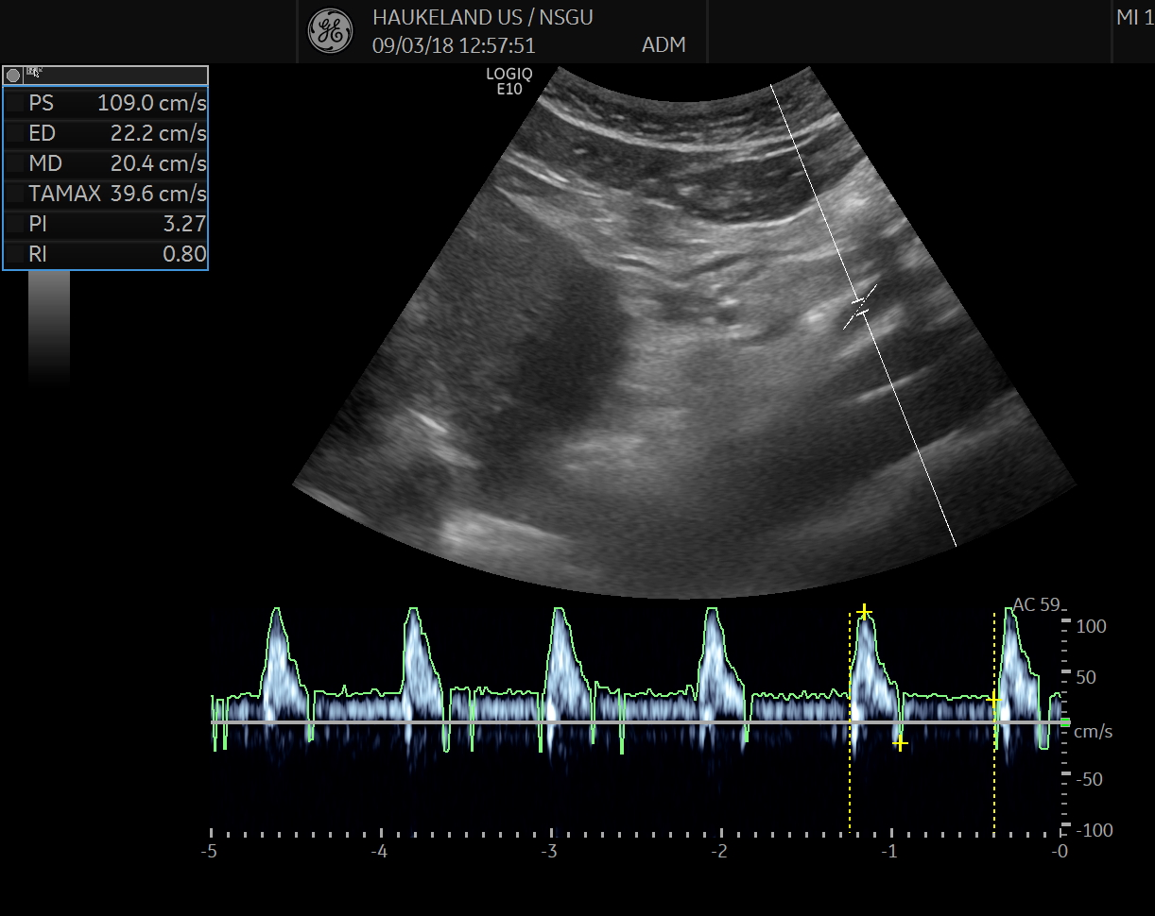
Justering av innstillinger: Pulset Doppler
Finn en plassering som fremstiller blodkar(ene) mest mulig med lengdeaksen mot proben
Juster boksens størrelse så den passer med blodkaret
Juster vinkelkorreksjon så den passer med karets akse
Juster grunnlinjen (i hastighetsdiagrammet) så den passer med blodstrømsretningen
Juster hastighetsintervallet slik at slik at alle hastighetene inkluderes i diagrammet

Slide 12
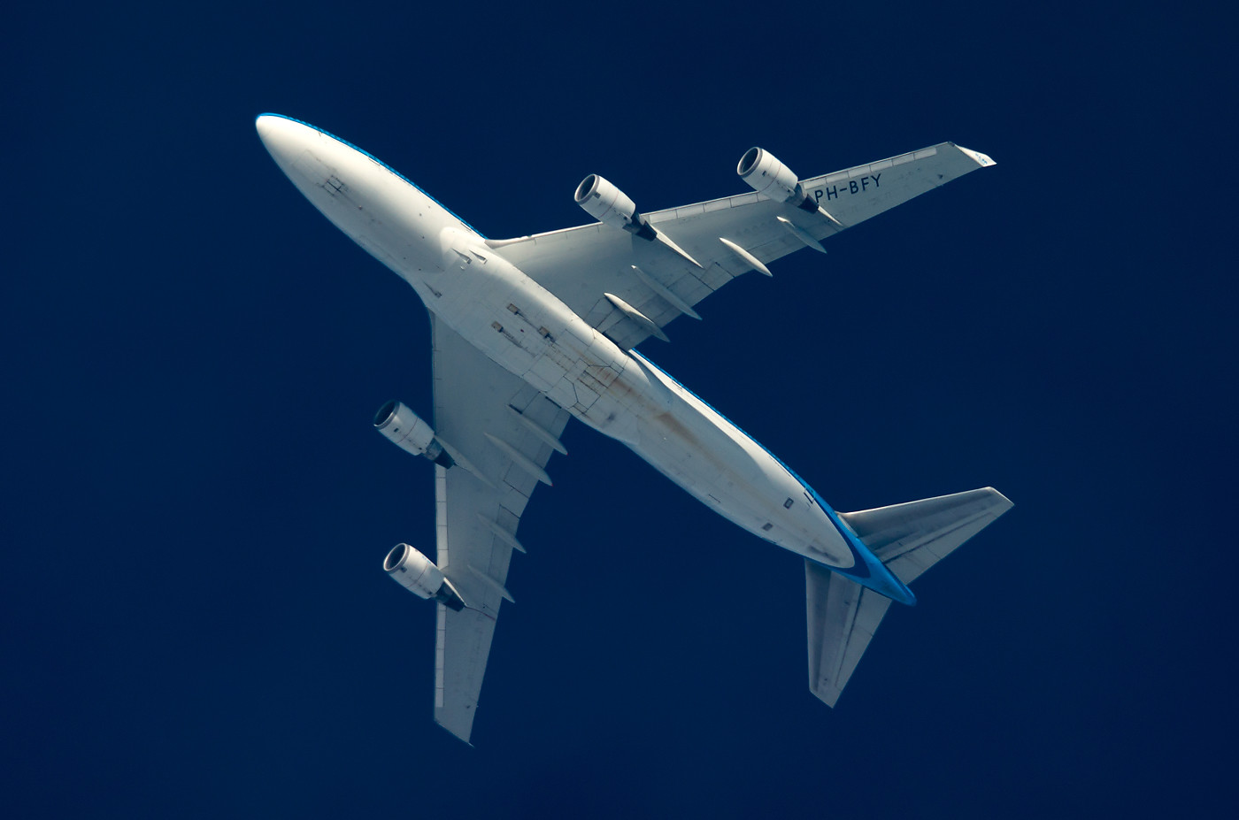
Probeplassering: Planangivelse
Sagittal-/longitudinalplanet
Transversal-/horisontalplanet
(Coronal-/frontalplanet)
Skrå mot høyre?
Skrå mot venstre?

Slide 13
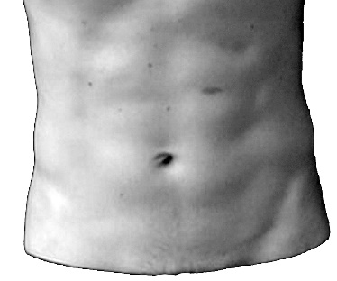
Probeplassering: Kvadranter
Øvre høyre
Øvre venstre
Nedre høyre
Nedre venstre

Slide 14
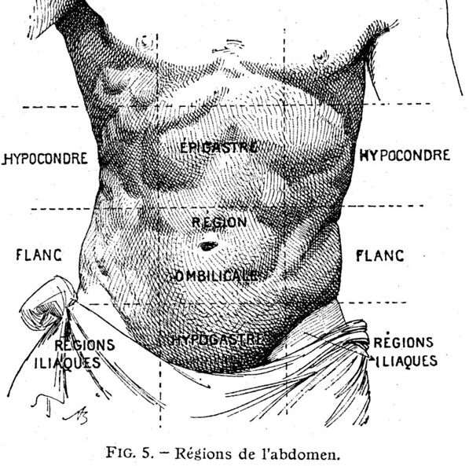
Probeplasseing: Regioner
Høyre og venstre hypokondrium
Epigastriet
Høyre og venstre flanke
Umbilikalregionen
Høyre og venstre iliacaregion
Hypogastriet

Slide 15

Probeplassering: 6 +
Stasjon 1 Transversalsnitt i epigastriet.
Stasjon 2 Lengdesnitt epigastriet.
Stasjon 3 Skråsnitt subcostalt.
Stasjon 4 Transversal- og lengdesnitt fra hø lateralflate.
Stasjon 5 Snitt fra venstre lateralflate.
Stasjon 6 Transversal- og lengdesnitt over symfysen.
Stasjon + Orienterende skanning av tarmer

Slide 16
Probevegelser: Typer bevegelse
Glide
Vinkle
Rotere
Sveipe
Vippe
Presse
Bahner et al. J. Ultrasound Med. 2016

Slide 17
Probebevegelser: Retning bevegelse
Glid/vinkle
  Mot indikatoren
  Vekk fra indikatoren
Vipp/Sveip
  Kranialt/kaudalt
  Høyre eller venstre
Rotér
  Med klokken
  Mot klokken

Slide 18
Pasientinstruksjon
Optimalisering av probeplassering og innstillinger gjøres FØR pasienten instrueres
Instruksjoner:
  Jeg vil at du skal instruere pasienten for å optimalisere [type undersøkelse] av [organ/blodkar].
  Hvis studenten ikke gjør dette korrekt, foreslå følgende instruksjoner:
    Løft høyre/venstre arm og legg hånden bak hodet
    Pust inn og hold pusten
    Jeg vil at du skal stoppe pusten din når jeg sier: «Hold» (Ikke pust inn eller ut.)
    Pust dypt inn og ut
    Flytt deg over på din venstre/høyre side

Slide 19
Oppsummering
Glide
Vippe
Vi trenger en felles terminologi for å instruere studenter i opplæring
Hensikten er å unngå at instruktøren overtar undersøkelsen fra studenten
Probeplassering beskrives med plan og lokalisasjon (regioner/kvadranter/6+-snitt)
Probevegelser beskrives som glide, vinkle, sveipe, vippe, rotere og presse
Retning av probevegelser beskrives som mot indikator/vekk fra indikator, kranialt/kaudalt, høyre eller venstre flanke, mot eller med klokken
Hvis nødvendig må studenten også instrueres i bildejustering og pasientinstruksjon
Vinkle
Presse
Sveipe
Rotere

